Slide 1
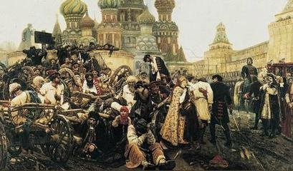
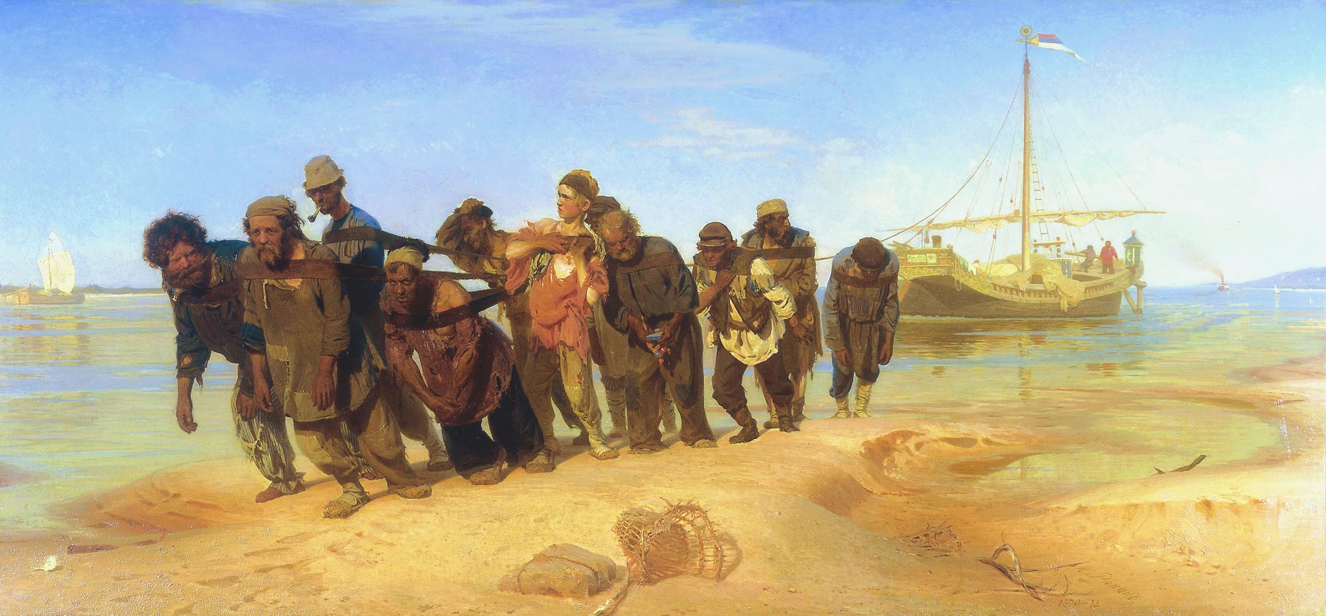
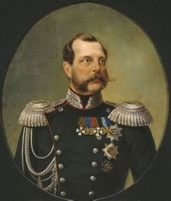
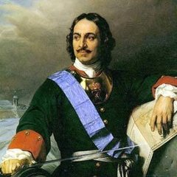
第2课 俄国的改革

Slide 2
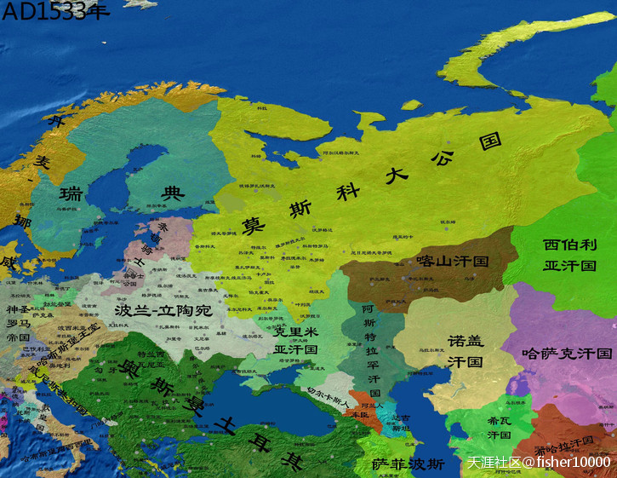
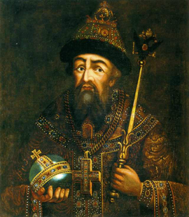
一、彼得一世改革
1.莫斯科公国的兴起
基辅罗斯
莫斯科公国
16世纪统一俄国
伊凡四世 第一任沙皇

Slide 3
17世纪末的俄国状况
1、军事上没有海军只有陆军
2、经济上只有21个手工工场
3、政治上部门职责不清，贪赃枉法，地方势力成为独霸一方的小沙皇
4、识字率最高的莫斯科，识字的居民只占23.6%.
5、当时还处于内陆的俄国急于打开通向欧洲的南北海路——黑海和波罗的海的出海口

Slide 4
一、彼得一世改革
18世纪初
措施：
建立中央集权行政体制……
创建新式常备军，提拔人才……
鼓励兴办手工工场……
推行文化教育……
提倡学习西方礼节和生活方式……
1、政治：
2、军事：
3、经济：
4、文教：
5. 习俗：
目的：
改变俄国落后状态,巩固沙皇封建专制统治

Slide 5
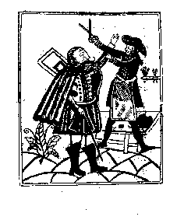

他的一些做法在我们看来可能很小很怪甚至很可笑，然而彼得大帝却让人们明白他不是在开玩笑，为此而送命的人，据说占了当时国家人口的三分之一。“他用野蛮制服了俄罗斯的野蛮”（马克思语）。这也可以帮助我们理解：为什么一些在我们一些中国人看来诸如随地吐痰、衣冠不整、大声喧哗等等的“小事情”，在别人那里，却可能引发非常强烈的情绪反应。因为早在彼得大帝那个年代，他们已经为如此的改革付出了巨大的代价。
彼得的剪须运动 描图画 17世纪
俄国人把剪胡子视为违背上帝的罪孽，但彼得大帝则深信胡须是落后的标志。彼得的“剪须运动”迅速波及全国，为了缓和因此产生的冲突，彼得允许通过上缴高额税款以保住胡须。
留胡须许可证

Slide 6
俄罗斯哲学家别尔嘉耶夫说：“彼得大帝的改革是带强制性的上层革命……彼得大帝的改革对人民是如此巨大的痛苦，但没有彼得的强制性改革，俄罗斯就不能完成自己在世界历史中的使命，也不能在世界历史上获得自己的发言权。”
思考：
试结合所学知识谈谈你对上述材料的理解。

Slide 7
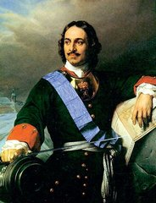
4.影响：
性质：
地主阶级改革
积极：（1）俄国经济军事实力大大增强，成为
欧洲军事强国，为对外扩张准备了条件。
（2）开启了俄国近代化的进程。
客观上推动了俄国资本主义的发展
消极：
农奴制进一步强化，后来成为俄国社会发展的障碍。
5.扩张与建都：
扩张：俄瑞战争 1700--1721年
营建新都：圣彼得堡

Slide 8
俄国的扩张
波罗的海
(瑞典,彼得大帝时)
三次瓜
分波兰
沙俄
西伯利亚、
中亚、中国
（20世纪初，2200万KM²，地跨欧亚）
(土耳其,叶卡特林娜二世时)
黑海

Slide 9
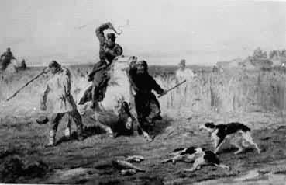
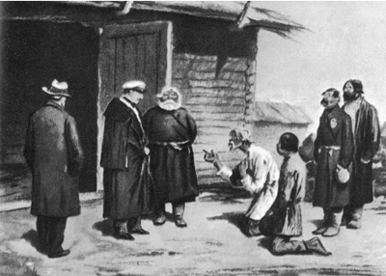
《1801—1860年农奴暴动次数表》
年代农奴暴动 （次数）
1801年——1810年 83次
1811年——1820年 124次
1821年——1830年 156次
1831年——1840年 143次
1841年——1850年 351次
1851年——1860年 591次
思考：这些数据和图片反映了什么问题呢？

Slide 10
思考：这幅表格反映了什么问题？是什么原因造成的？
国家 | 人均收入 （卢布） | 铁产量 （万吨） | 铁路长度 （公里） | 制度
俄国 | 71 | 29 （1860年） | 1600 （1860年）
英国 | 323 | 228 （1850年） | 14603
法国 | 150 | 168 （1850年） | 9160
封建农奴制
根本原因：
封建农奴制阻碍了俄国资本主义的发展。
农奴们没有人身自由和购买力，这直接导致
了国内市场狭小，缺乏自由劳动力，对资本主义
的发展造成了严重的阻碍。
资本主义制
资本主义制

Slide 11
思考： 材料一：“与其等农民自下而上起来解放自己，不如自上而下来解放农民”“必须立即改革，废除农奴制，没有时间再耽搁了。”—亚历山大二世
材料二： “诸位会深信，凡是能够维护地主利益的措施都已一一地做到了。”
—1861年最后审查改革方案时
1.从材料一中可看出亚历山大二世做出了怎样的决定？
这样做的原因是什么？
废除农奴制， 防止农奴起义。
2.材料二反映了俄国改革是在怎样的前提下进行的？
改革的目的是什么？
维护地主阶级利益，巩固统治。

Slide 12
1、“与其等农民自下而上起来解放自己，不如自上而下来解放农民。” ——亚历山大二世（1856年） 2、“继续拖延只会引起更大的灾祸，对整个国家，特别是对地主会造成有害的、灾难性的后果。” ——1861年亚历山大二世在国务会议
1.从材料一中可看出亚历山大二世做出了怎样的决定？
这样做的原因是什么？
2.材料二反映了俄国改革的目的是什么？

Slide 13
一.废除农奴制改革
（1861年农奴制改革）
1.根本原因
2.目的：
封建农奴制阻碍了俄国资本主义的发展
摆脱统治危机，巩固统治。
3.前提：
维护地主阶级的利益
4.改革者：
时间 ：
亚历山大二世
1861年

Slide 14
5.改革内容
为资本主义发展提供自由劳动力
法令规定：
①农奴在法律上是“自由人”，农奴可以改变身份，自由转换职业；
（地主再也不许买卖农奴和干涉他们的生活）
②农奴在获得“解放”时，可以得到一块份地，但必须出钱赎买份地。所出价钱高于当时地价。。
为资本主义发展积累大量资本

Slide 15
材料一：据统计,1860-1890年,俄国的生铁产量增加了2倍,钢产量和棉纺织业都增加了3倍,而煤炭产量增加超过了19倍,石油产量增加了200多倍。在此期间,俄国整个工业产量增加了6倍,铁路线增长了35倍多。 ——《俄国社会经济史》 材料二：农奴得到的份地，按当时的市价，总值约6.5亿卢布，而后来他们实际付出的却不少于20亿卢布。正像列宁说的：“农民获得‘自由’的时候，已经被剥夺的一干二净了。”
结合材料，总结亚历山大二世改革的影响？

Slide 16
6.评价：P9
性质：
影响：
局限性：
1861年改革是沙皇自上而下实行的
资产阶级改革。
为资本主义发展提供劳动力和资本
（1）是俄国近代历史上的重大转折点。
（2）废除了农奴制，促使社会各个方面出现了新的气象，推动俄国走上了发展资本主义的道路。
由封建社会转为资本主义社会
改革不彻底，保留了大量封建残余。影响俄国经济和社会的发展。

Slide 17
材料一、俄罗斯哲学家别尔嘉耶夫说：“彼得大帝的改革完全是不可避免的，以前的进程为其作了准备，同时，它又是带强制性的上层革命……
材料二、沙皇亚历山大二世曾说过：“我不愿农民过得优厚，但我要防止俄国暴动。……假使要我签字连同土地一起解放农奴，我宁肯把手指砍掉。”
请回答：
（1）结合所学知识说明“彼得大帝的改革完全是不可避免的”？
（2）材料二中，亚历山大二世心理上的矛盾是什么？他怎样解决这一矛盾？从中我们看出他改革的根本目的是什么？
（3）两者对于农民采取的措施有什么不同？
（1）因为俄国严重落后于西方国家。
（2）矛盾：给农民土地，但不彻底解放农民； 既防止农
民暴动，又要维护农奴主的统治。
措施：农奴在获得“解放”时，可以得到一块份地，但必须出钱赎买份地，所出价钱高于当时地价。
目的：摆脱统治危机，巩固统治。
（3）对农民措施不同:彼得大帝：强化农奴制。
亚历山大二世：废除农奴制。

Slide 18
思考：
17-19世纪中期，主要资本主义国家走上资本主义道路的方式有哪几种？
英、法：
美:
资产阶级革命
独立战争、南北战争
俄、日：
资产阶级改革

Slide 19
再 见

